Slide 1

Van model naar dashboard
Bart Rosseau – dienst Data en Informatie

Slide 2
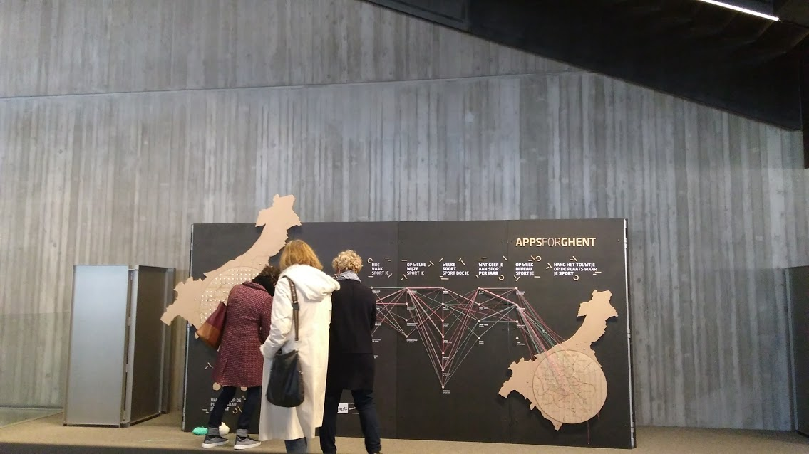
Uitdagingen
Inhoudelijk
Technisch
Procesmatig
Hard- en Software

Slide 3
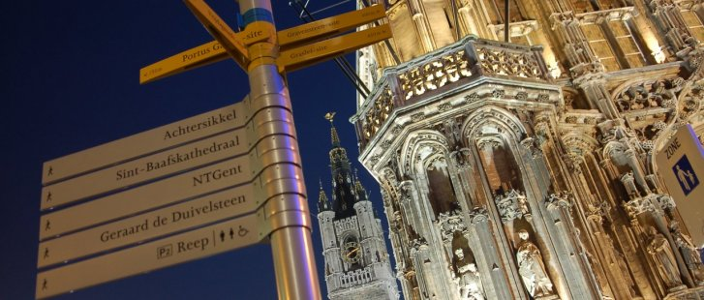
Data en Beleid
Model
Aanbod van Data
Beleidsvragen

Slide 4
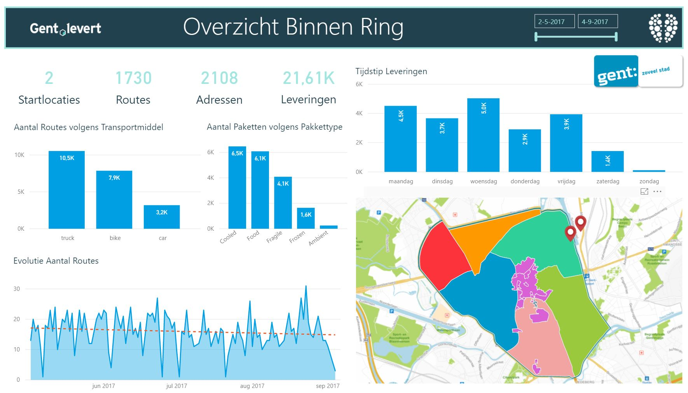

Slide 5
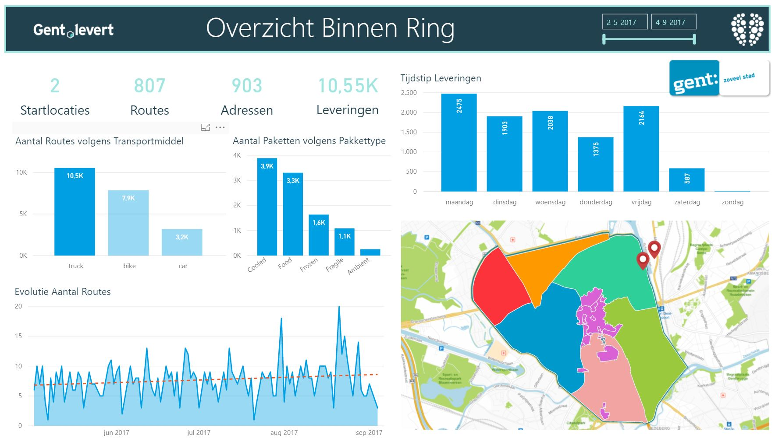

Slide 6
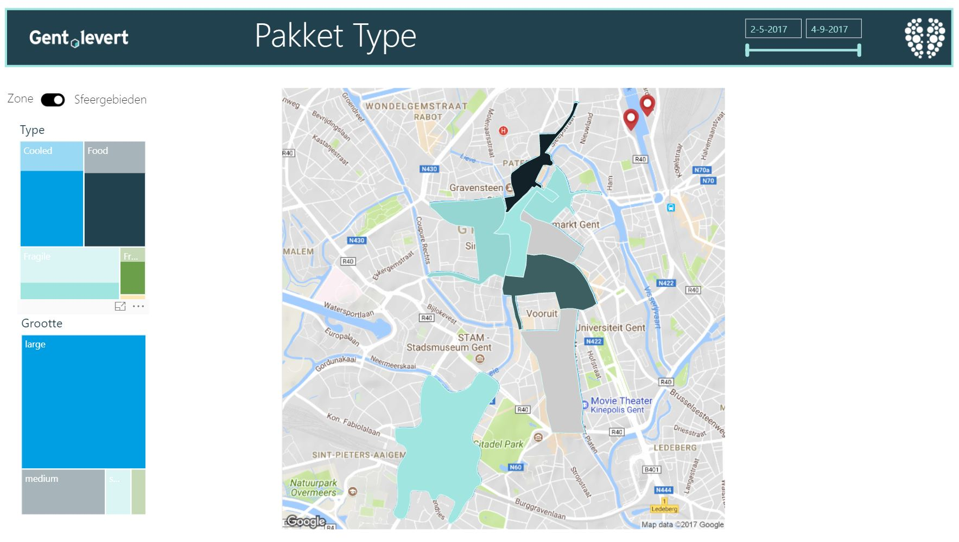

Slide 7
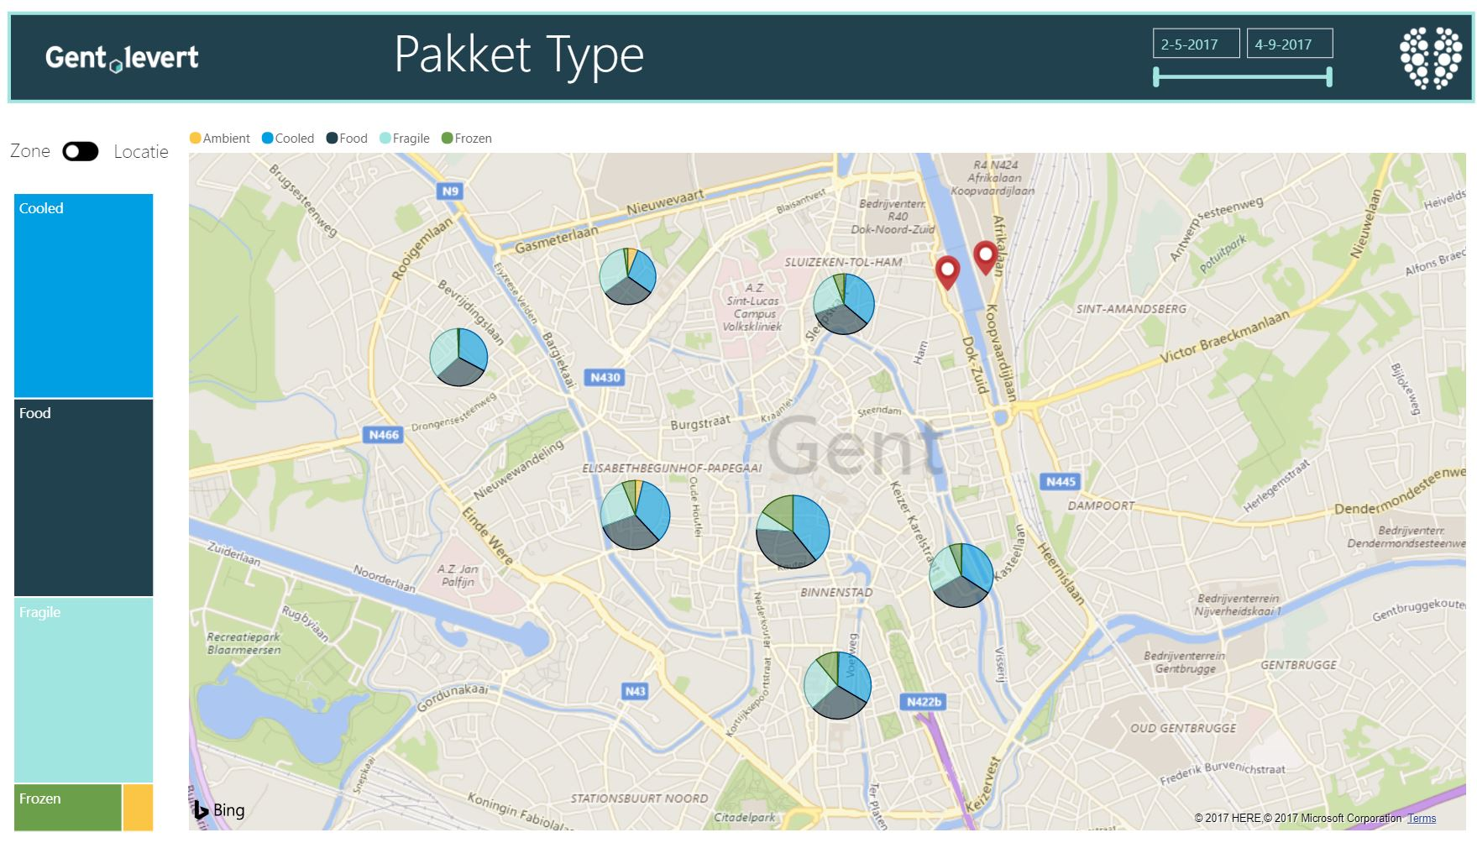

Slide 8
